Slide 1
স্বাগতম

Slide 2
শিক্ষক পরিচিতিঃ
মোঃ মাছুম বিল্লাহ
সহকারী শিক্ষক ( গণিত )
সরকারি দৌলতপুর মুহসিন মাধ্যমিক
বিদ্যালয়,
দৌলতপুর , খুলনা ।
পাঠ পরিচিতিঃ
শ্রেণিঃ দশম
বিষয়ঃ গণিত
অধ্যায়ঃ ষোল
নামঃ পরিমিতি
বিষয়বস্তুঃ বেলনের আয়তন নির্ণয়।
সময়ঃ ৪৫ মিনিট

Slide 3
এসো আমরা একটি ছবি দেখি
তোমরা বলতে পার এগুলো কীসের ছবি ?
বেলন
সিলন্ডার

Slide 4
আজকের পাঠঃ
বেলন

Slide 5
শিখনফলঃ
এ পাঠ শেষে শিক্ষার্থীরা –
বেলনের ভূমির ক্ষেত্রফল নির্ণয় করতে পারবে ।
বেলনের বক্রতলের ক্ষেত্রফল নির্ণয় করতে পারবে ।
বেলনের সমগ্রতলের ক্ষেত্রফল নির্ণয় করতে পারবে ।
বেলনের আয়তন নির্ণয় করতে পারবে ।

Slide 6
অক্ষ
আয়তক্ষেত্র
বেলনঃ কোনো আয়তক্ষেত্রের যে কোনো বাহুকে অক্ষ
ধরে আয়তক্ষেত্রটিকে ঐ বাহুর চারিদিকে ঘোরালে যে
ঘনবস্তুর সৃষ্টির হয় তাকে সমবৃত্তভূমিক বেলন বা
সিলিন্ডার বলে ।
চিত্রঃ বেলন/সিলিন্ডার

Slide 7
বেলনের বিভিন্ন অংশঃ
বৃত্তাকার তল
উচ্চতা
বেলনের বক্রপৃষ্ঠ
বৃত্তাকার তল

Slide 8
বৃত্তাকার ভূমির ক্ষেত্রফল নির্ণয়ঃ
বৃত্তাকার ভূমির ক্ষেত্রফল = ${πr}^{2}$
ভূমির পরিধি= $2πr$
r
A
B
বৃত্তাকার ভূমির ব্যাসার্ধ AB = r ,

Slide 9
বেলনের পৃষ্ঠের ক্ষেত্রফল নির্ণয়ঃ
উচ্চতা= h
ভূমির পরিধি = $2πr$
বক্রপৃষ্ঠের ক্ষেত্রফল = ভূমির পরিধি $×$উচ্চতা
= $2πr$ $×$ h
= $2πr$h

Slide 10

বেলনের সমগ্র তলের ক্ষেত্রফল নির্ণয়ঃ
$${πr}^{2}$$
$$2πrh$$
বেলনের সমগ্র তলের ক্ষেত্রফল
= ভূমির ক্ষেত্রফল + বক্রপৃষ্ঠের ক্ষেত্রফল + ভূমির ক্ষেত্রফল
= + +
= ${2πr}^{2}$ + $2πrh$
= $2πr( r+h )$
$${πr}^{2}$$

Slide 11
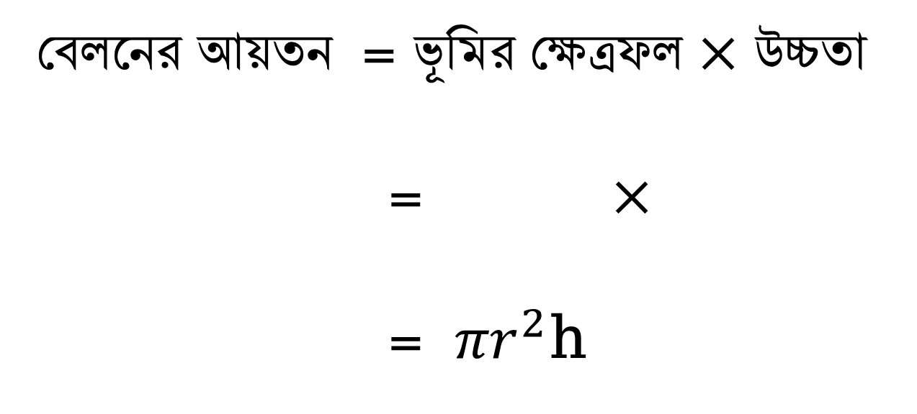
বেলনের আয়তন নির্ণয়ঃ
$${πr}^{2}$$
h
বেলনের আয়তন = ভূমির ক্ষেত্রফল $×$ উচ্চতা
= $×$
= ${πr}^{2}$h

Slide 12
এক নজরে বেলনের সূত্রঃ
বেলনের বক্রপৃষ্ঠের ক্ষেত্রফল = $2πr$h
বেলনের সমগ্র তলের ক্ষেত্রফল = $2πr\left( r+h \right)$
বেলনের আয়তন = ${πr}^{2}$h

Slide 13
একক কাজঃ
গাণিতিক সমস্যাঃ একটি সমবৃত্তভূমিক বেলনের উচ্চতা 10 সে.মি. এবং ভূমির ব্যাসার্ধ 7 সে.মি. হলে বেলনের আয়তন নির্ণয় করো ।
h = 10 সে.মি.
সমাধানঃ ধরি , বেলনের উচ্চতা h = 10 সে.মি.
ভূমির বাসার্ধ r = 7 সে.মি.
আমরা জানি ,
বেলনের আয়তন = ${πr}^{2}$h
= $3.1416 ×$ $7^{2}$ $×\text{10}$ ঘন সে.মি.
= 1539.38 ঘন সে.মি. ( প্রায় )
r = 7 সে.মি.

Slide 14
মূল্যায়নঃ
০১। বেলন কাকে বলে ?
০২। বেলনের আয়তন নির্ণয়ের সূত্রটি লিখ ।
০৩। বেলনের বক্রতলের ক্ষেত্রফল নির্ণয়ের সূত্রটি লিখ ।

Slide 15
বাড়ির কাজঃ
গাণিতিক সমস্যাঃ একটি সমবৃত্তভূমিক বেলনের উচ্চতা 6 সে.মি.এবং ভূমির ব্যাসার্ধ 12 সে.মি. হলে বেলনের
সমগ্র তলের ক্ষেত্রফল নির্ণয় করো ।

Slide 16
ধন্যবাদ

